Slide 1
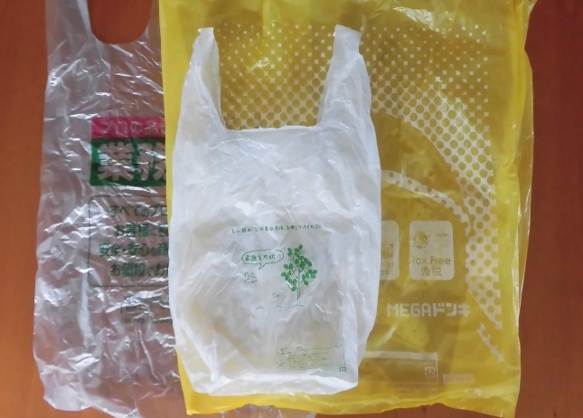
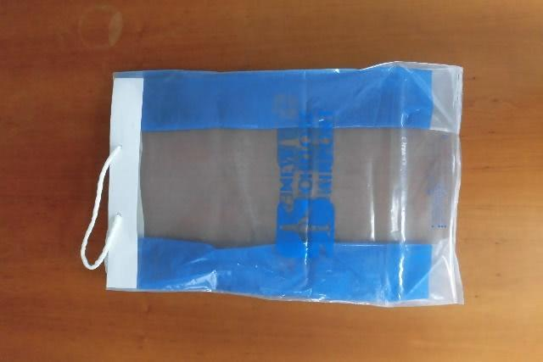
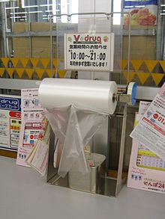
プラスチック製買い物袋有料化について①
【１．背景】
【４．“有料化”の対象となる買物袋】
【有料化の条件（いずれも満たす）】
●プラスチック製であること
●持ち手があること
●既定の薄さ以下であること
●何度も使える耐久性が無いこと
●商品と一体化していないこと
●バイオマス素材を配合していないこと
●役務の提供に使用していないこと
①法律策定
②省令改正
③戦略制定
④一斉開始
①1995年：「容器包装リサイクル法」策定。
②2006年：「容器包装リサイクル法改正に伴い定められた省令」の改正。プラスチック製買物袋は排出抑制の手段として有料化を必須とする旨を規定。
③2019年：「プラスチック資源循環戦略」と制定。
④2020年7月1日より、プラスチック買物袋の有料提供開始
【５．“有料化”の対象とならない買物袋（例）】
（袋の厚さが50μm以上の袋） （生鮮食料品を入れるロールポリ袋）
【２．対象となる事業者】
【３．対象とならない事業者】
容器包装を用いる
全ての小売業者
小売業を行う
製造業・サービス業者
＋
【有料化の対象“外”となる条件（いずれかを満たす）】
●既定以上の厚さを持ち、繰り返し使用できること。
●バイオマス素材の配合率が既定以上であること。
●そもそも袋では無いこと。
●プラスチック製では無いこと。
●商品と一体化しており陳列された時点で既に袋詰めとなっていること。
継続的に小売業を行わない事業者
例．
単発のﾌﾘｰﾏｰｹｯﾄ出品者
（ｾﾄﾞﾘ､ﾈｯﾄｵｰｸｼｮﾝも同様）
※事業性が無いものとする。

Slide 2
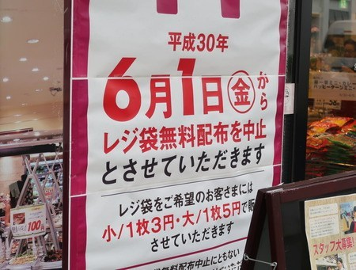
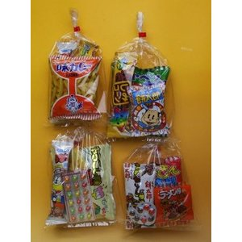
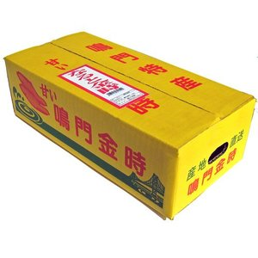
プラスチック製買い物袋有料化について②
【６．有料化の方法】
・一定の対価を徴収する。
・ポイントを付与しない。
(袋を使用しない人には相応のﾎﾟｲﾝﾄを付与する。)
【８．価格設定の方法】
・プラスチック製買物袋の価格設定は、サイズ・用途や仕入主体・方法などにより、様々なケースが考えられることから、各事業者が自ら設定する。
【７．有料化しないで買物袋を配布する方法】
【９．価格設定の際の留意点】
・消費者に袋の価格が明らかとなるように提示すること。
・１枚当たりの価格が１円未満となるような価格設定は行わないこと。
・一定枚数を有料で提供しつつ、その他の袋は無料で配布する価格設定方法は行わないこと。
（例 １枚目を無料で配布する等）
以下の①～③のいずれかの“素材”の袋を配布する。
①フィルムの厚さが50μm以上
②海洋生分解性プラスチックを100％配合
③バイオマス素材を25％以上配合
または、以下の④～⑥の方法で販売を行う。
④袋と商品を一体化して袋詰め商品として販売する。
⑤配膳・配達サービスを行う。
⑥箱売り、ケース売りを基本とする。
（なるべく袋を使用しないようにする。）
（袋詰め菓子） （箱入り野菜）

